Slide 1
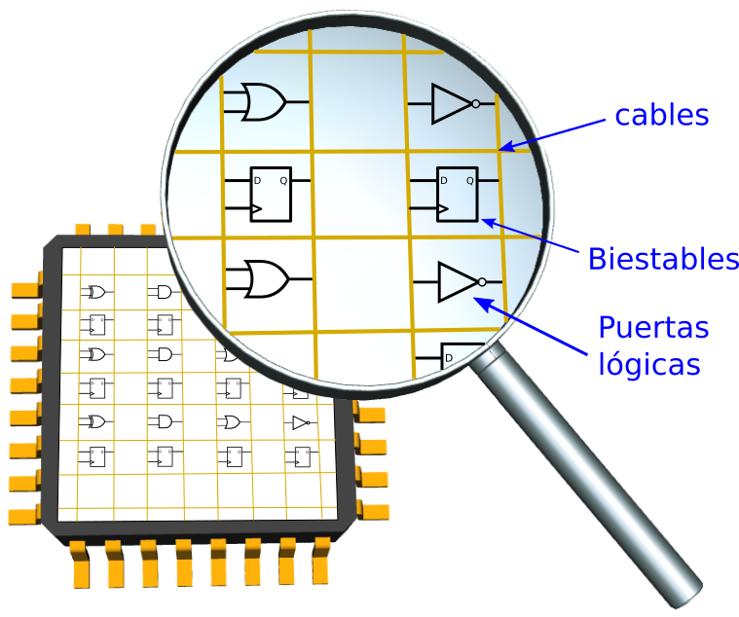
Tecnología FPGA
FPGA: Chip “en blanco” que contiene una matriz con los 3 componentes básicos: puertas lógicas, biestables y cables

Slide 2
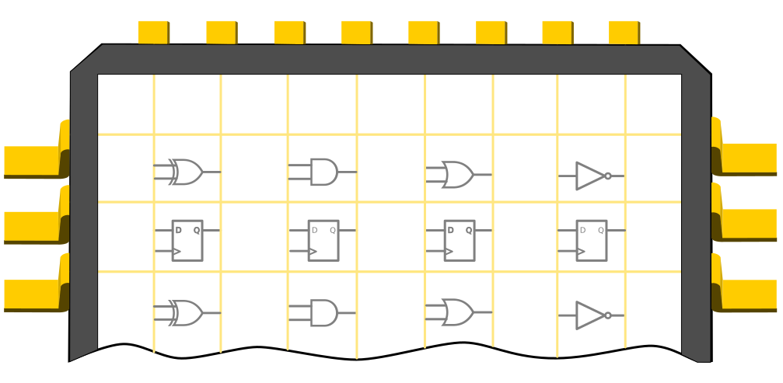
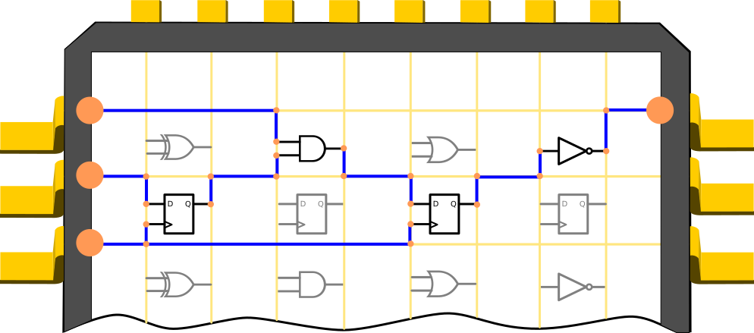
Electrónica digital con FPGAs
FPGA en Blanco
FPGA configurada
Circuito creado configurando las uniones entre los elementos básicos de la FPGA

Slide 3
Configuración
Las uniones entre cables son configurables
FPGA no configurada

Slide 4
Configuración
Circuito creado configurando las uniones entre los elementos básicos de la FPGA
FPGA configurada

Slide 5
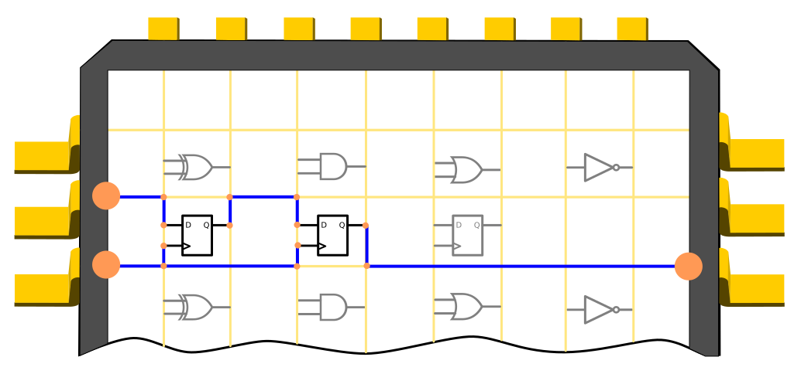
Re-configuración
¡Sólo con cambiar las uniones, aparece otro circuito diferente!

Slide 6
Circuito 1
Circuito 2

Slide 7
¡FPGAs = Impresoras 3D de circuitos digitales!

Slide 8
Bitstream
Bitstream
...1001111100010011001010101…..
La configuración se hace cargando un bitstream en la FPGA
Estos bits determinan qué cables se conectan y cuales no

Slide 9
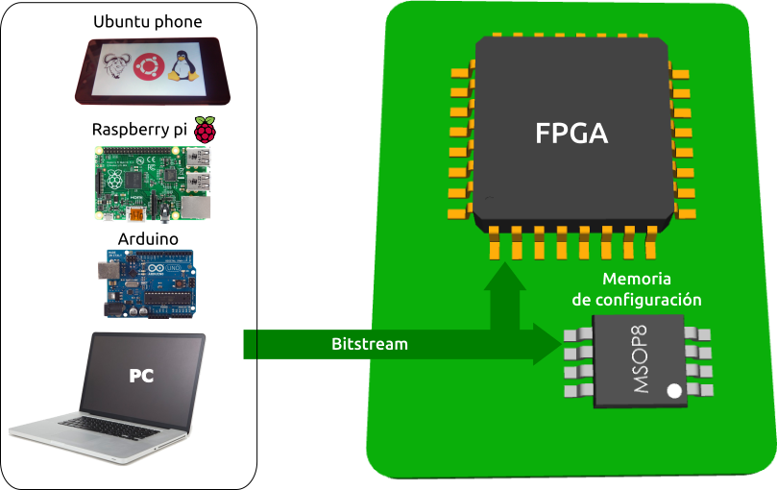
Memoria de configuración
FPGA volátiles: pierden su configuración al quitar alimentación
El bitstream se guarda en una memoria externa: memoria de configuración
Al arrancar la FPGA se carga con el bitstream de la memoria de configuración
Desde un ordenador externo se carga el bitstream en la memoria de config.

Slide 10

Demo memoria no volátil

Slide 11
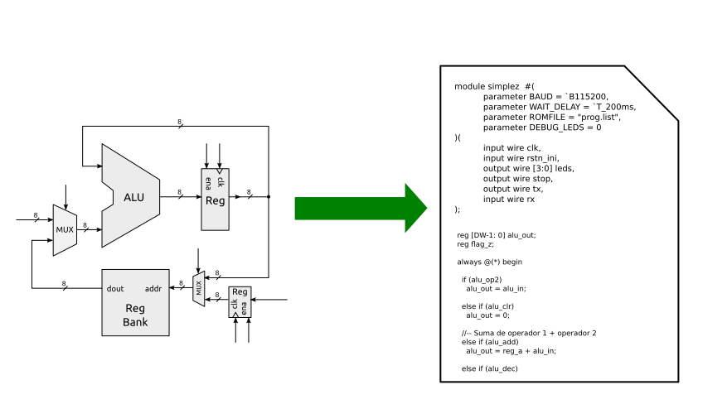
Diseñando circuitos digitales
HDL
Los circuitos digitales modernos se diseñan usando lenguajes de Descripción Hardware (HDL)

Slide 12
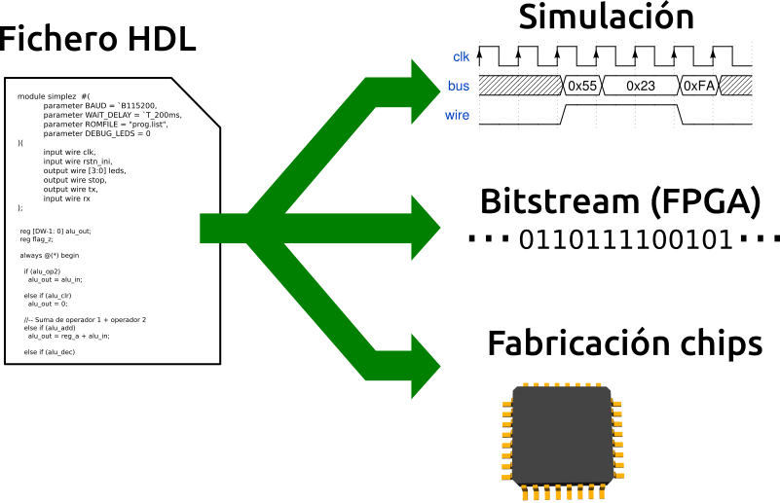
Descripción en lenguajes HDL
Desde una descripción en HDL podemos simular el circuito, generar el bitstream para FPGAs o fabricar el circuito integrado

Slide 13
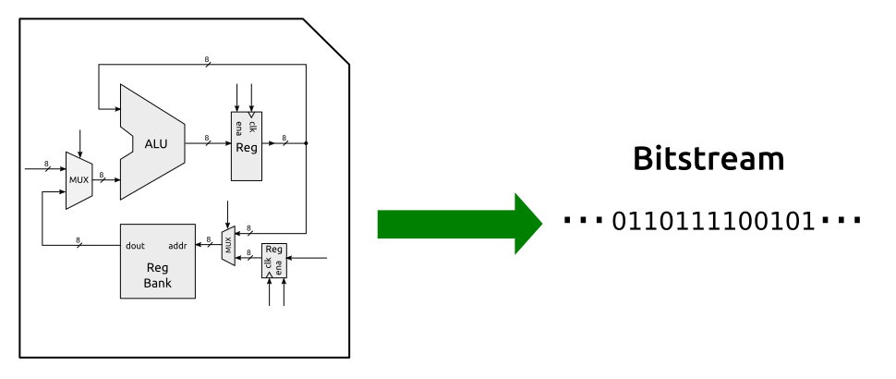
El hardware es software
HDL
El hardware libre es igual al software libre
Muy fácil de compartir
Telecopias del hardware
Desarrollo de hardware en comunidad

Slide 14
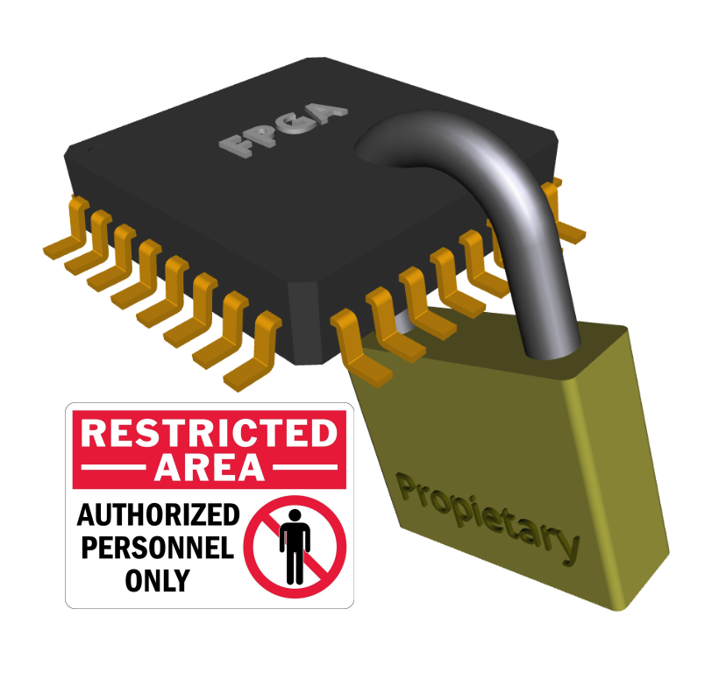
FPGAs: Sólo personal autorizado
Sólo el fabricante conoce los detalles internos
Sólo se puede usar lo que el fabricante haya previsto
Atados de por vida al fabricante

Slide 15
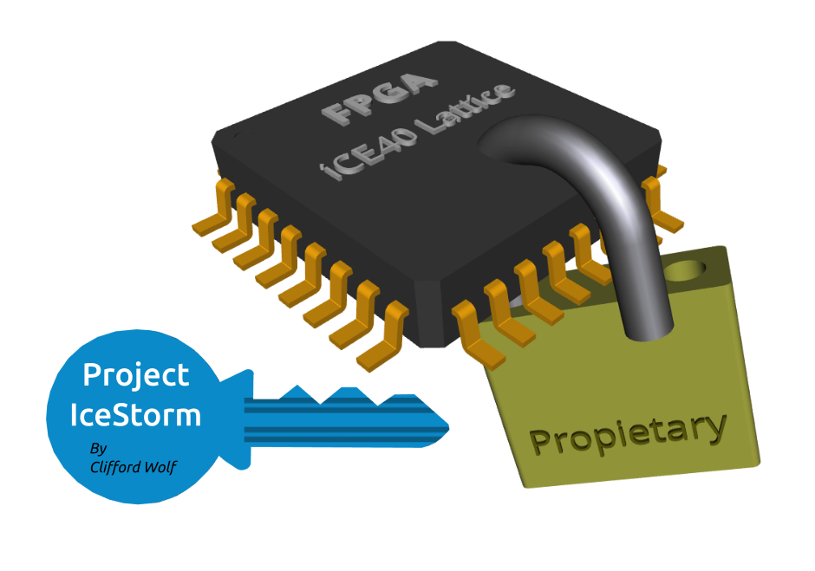
FPGAs libres: El renacimiento
Proyecto Icestorm (Mayo, 2015)
La primera toolchain que permiten pasar de Verilog al bitstream usando sólo Herramientas libres

